Slide 1
差序格局与孔子的道德体系
朝阳区线上课堂·高一语文
北京市朝阳外国语学校 王岩

Slide 2
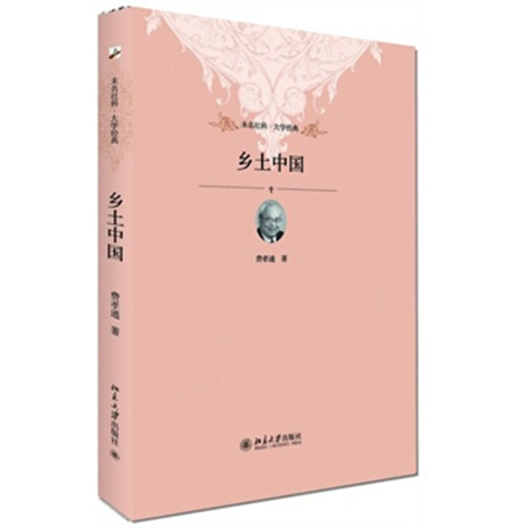
差序格局与团体格局

Slide 3
“差序格局”概念的提出
涂尔干：
传统社会——有机团结
现代社会——机械团结
费孝通：
传统社会——差序格局
现代社会——团体格局

Slide 4
差序格局与团体格局
对比点 | 差序格局 | 团体格局
结构模式
群己关系（界限）
价值体系
道德特点
行为规范

Slide 5
差序格局与团体格局
对比点 | 差序格局 | 团体格局
结构模式 | 乡土社会的结构模式 | 西洋社会的结构模式
群己关系（界限） | 以“己”为中心，群己关系是相对的，界限模糊，具有伸缩性 | 团体里的人对团体的关系是相同的，团体界限分明
价值体系 | 主张自我主义 | 主张个人主义
道德特点 | 维系着私人的道德 | 人人平等，一视同仁
行为规范 | 遵循私人（人伦）关系的道德要素 | 依据宪法，拥有权利，履行义务

Slide 6
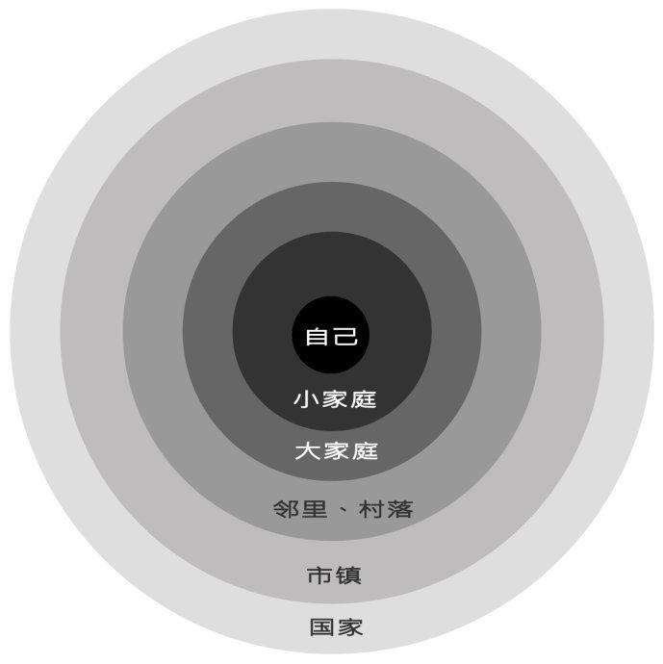
同心圆波纹
差序格局：“差序格局”是发生在亲属关系、地缘关系中的，以自己为中心的，具有伸缩性的社会格局。

Slide 7
社交网络

Slide 8
任务2
费孝通先生认为，“孔子的道德系统里绝不肯离开差序格局的中心”，请结合《论语》的相关语句分析差序格局如何体现在孔子的道德体系中。

Slide 9
1.有子曰：“其为人也孝弟，而好犯上者，鲜矣；不好犯上而好作乱者，未之有也。君子务本，本立而道生。”
——《论语 学而》

Slide 10
有子曰：“其为人也孝弟，而好犯上者，鲜矣；不好犯上而好作乱者，未之有也。君子务本，本立而道生。”
人们如果能够在家中对父母尽孝，尊爱兄长，那么他在外就可以对国家尽忠，忠是以孝悌为前提的，孝悌是以忠为目的的。儒家认为，家是国的基础，治国之前必须先齐家。家齐，而后国治，因为家就是人的调教之所，在家里把人调教好了，知道孝顺父母，尊敬兄长了，到社会上去，自然会尊君爱上，知道服从与尊敬，也就自然能与社会和谐相处，这样就可以维护国家和社会的安定了。

Slide 11
2.子曰：“为政以德，譬如北辰，居其所而众星共（同“拱”）之。”
——《论语 为政》
注：
1.《尔雅·释天》：“北极谓之北辰。”
2.《观象》载：北极星在紫微宫中，一曰北辰，天之最尊星也。其纽星，天之枢也。天运无穷，而极星不移。故曰：“居其所而众星拱之。”

Slide 12
子曰：“为政以德，譬如北辰，居其所而众星共（同“拱”）之。”
统治者如果实行德治，群臣百姓就会自动围绕着你。这是强调道德对政治生活的决定作用，主张以道德教化为治国的原则。孔子坚信，只要当权者修养自己的德行，并对天下百姓推行德政，人民就会凝聚在它的周围，百姓就会万众一心。

Slide 13
谢谢您的观看
北京市朝阳区教育研究中心 制作

